Slide 1
ЧУДЕСА НА ГРЯДКАХ проект по опытно-экспериментальной деятельности
Группа №8 «Веснушки»
Воспитатель Маврина И.Н.
2019

Slide 2
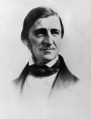
Актуальность
«Самое лучшее открытие – то, которое ребенок делает сам»
Ральф У. Эмерсон
Природа и окружающий нас мир своим разнообразием и динамичностью привлекает детей и дает им много радостных переживаний. Восприятие природы у ребенка острее, чем у взрослого, потому что он соприкасается с природой впервые. Поддерживая и развивая познавательный интерес, мы, взрослые, можем воспитывать многие положительные качества личности ребенка
Существенную роль в развитии у детей дошкольного возраста познавательного интереса к окружающему миру и природе, играет познавательно-исследовательская деятельность, протекающая в форме экспериментирования.
Огород на подоконнике в детском саду - очень приятное занятие, особенно зимой и весной, когда хочется не только отведать свежие дары природы, но и посмотреть на цвета зелени. Удивительно, когда первая весенняя зелень поспевает прямо на подоконнике, - лук, петрушка, укроп, листья салата.
Продолжают ознакомление с растительным миром дети, овощи, и ухаживая за ними, на своем участке. Осенью, собрав урожай, получив полное представление о цикличности выращивания овощей, дети вступают в ряды любителей и защитников природы

Slide 3
Вид проекта: познавательный, исследовательский
Тип проекта: долгосрочный
Продолжительность реализации проекта: январь –сентябрь 2019
Участники проекта: дети группы №8 «Веснушки», воспитатели, родители.
Цель:
- Расширять представления детей об окружающем мире, и прививать трудовые навыки, посредством совместного создания огорода на подоконнике группы, и участке детского сада
Задачи:
- Формировать представления о работах, проводимых в весенний, летний, осенний период в огороде
- 3накомить с особенностями выращивания культурных растений (огурец, фасоль, лук, картошка, редис, капуста)
- Продолжать развивать наблюдательность - умение замечать изменения в росте растений, связывать их с условиями, в которых они находятся; учить детей делать выводы на основе наблюдений
- Обобщать представление детей о необходимости света, тепла, влаги почвы для роста растений с помощью экспериментирования
- Развивать чувство ответственности за благополучное состояние растений (полив, рыхление,)
- Способствовать развитию восприятия красоты природы и передаче ее через рисунок, лепку, аппликацию
- Способствовать взаимодействию семьи и детского сада
Интеграция образовательных областей: познание, коммуникация, социализация, художественное творчество, труд, чтение художественной литературы, музыка.

Slide 4
Подготовительный этап | - создание условий для реализации проекта, постановка проблемы, выдвижение гипотезы, цели, задачи, - подбор необходимого материала для создания огорода
Практический этап: реализация основных видов деятельности по направлениям проекта | Познание: рассматривание семян; наблюдение за рассадой, за ростом и развитием растений. Конструирование: оформление огорода. Социализация: Д/И «Собери растение», «Что за чем», «Инструменты садовника». Сюжетно-ролевые игры - «На даче», «В магазине», «Поливаю огород», «Засолка на зиму» Коммуникативная деятельность: составление рассказа «Как я помогаю на огороде», разучивание пословиц и поговорок о труде, их драматизация. Чтение: стихотворения - О. Емельянова «Что растет на огороде», произведения - Дж. Родари «Чипполино»; загадки, пословицы, поговорки об овощах, фруктах. Труд: посадка семян цветов и овощей; высаживание рассады на участок; составление графика полива огорода, коллективные и индивидуальные трудовые поручения. Продуктивная деятельность: аппликация «Букет»; «Корзина с овощами»; «Консервируем овощи». Лепка: «Декоративное панно» (коллективная работа); «Тюльпан» (налеп) Рисование: «Я на огороде»; «Мое любимое растение», «Цветочная фантазия»(нетрадиционная техника); «Овощи»(рисование с натуры). Безопасность: беседы «Правила работы с инструментами»; «Про панаму не забудь». Здоровье: беседа «О пользе овощей»; мультфильм «немытые овощи есть нельзя»
Этап подведения итогов | - сбор и обработка методических, практических материалов - выводы
Заключитель ный этап | - изготовление фотоальбома «НАШ ЛЮБИМЫЙ ОГОРОД» - презентация проекта

Slide 5
Ожидаемые результаты
Ресурсное обеспечение проекта
Получение знаний детьми о жизни растений
Создание необходимых условий на участке для наблюдений за жизнью растений и возможностью ухаживать за ними
Развитие познавательного интереса у детей, любознательности, коммуникативных навыков
Развитие умений правильно пользоваться простейшими орудиями труда по обработке почвы и ухода за растениями
Вовлечение родителей в жизнь детского сада
1. Кадровое обеспечение. Участники проекта:
- старший воспитатель (методическая поддержка, консультирование)
- дети группы №8 «Веснушки»;
- родители воспитанников (совместная деятельность);
- воспитатели группы.
2. Информационное обеспечение.
- видео, презентации;
- мультфильмы, фильмы;
- наглядно-дидактические пособия, книги.
3. Материально-техническое обеспечение.
- оборудование для ухода за растениями;
- семена, рассада;
- фотоаппарат;
- компьютер;
- магнитофон.
Источники
Иванова А. И. «Экологические наблюдения и эксперименты в детском саду. Мир растений» М. 2005г.
Тимофеева Л. Л. «Ребенок и окружающий мир. Комплексные занятия в старшей группе».
Тугушева Г. П., Чистякова А. Е. «Экспериментальная деятельность детей среднего и старшего возраста». Санкт – Петербург. Детство – Пресс 2008г.
Комарова Н. Г., Грибова Л. Ф. «Мир, в котором я живу», М. 2006г.

Slide 6
Огород на ПОДОКОННИКЕ
январь, февраль, март

Slide 7
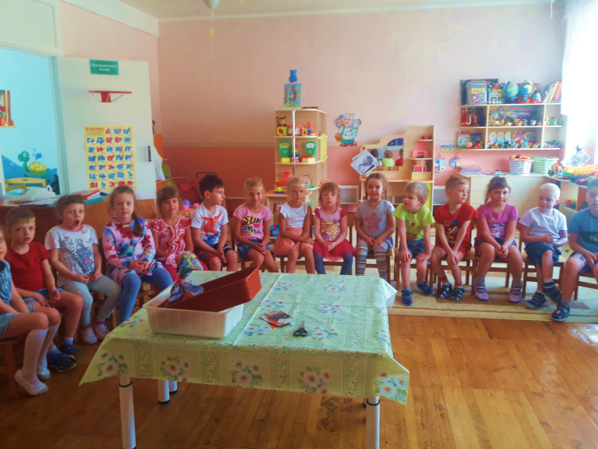
Первое занятие 15.01.19
Беседа с детьми о том, что такое огород и что на нём растёт
Ознакомление с фольклорными произведениями, связанными с огородом, овощами и фруктами. Рассматривание иллюстраций, картинок.
Сбор семян, подготовка земли, творческое оформление огорода

Slide 8
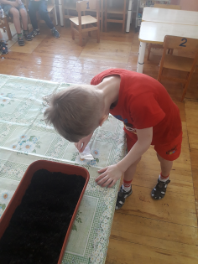
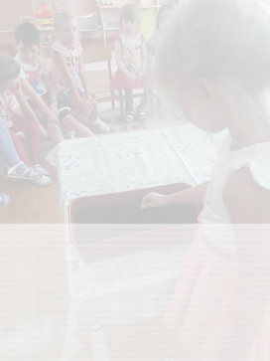
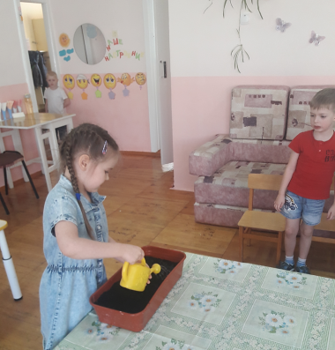
Занятие 11.02.19
Беседа «Как мы сажаем и ухаживаем за растениями»
Совместное создание в группе огорода. Посадка семян овощей, луковиц.
Сюжетно-ролевая игра «В магазине»
Чтение произведения Дж. Родари «Чипполино»

Slide 9
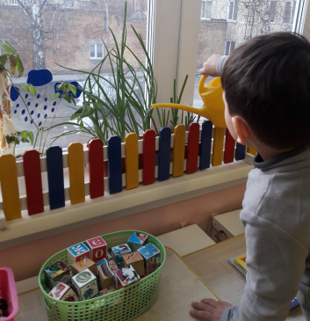
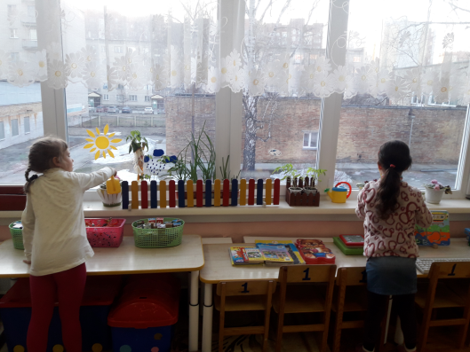
Занятие 18.03.19
Отгадывание загадок про овощи и фрукты
Рассматривание муляжей овощей и фруктов, уточнение формы, цвета
Совместный с детьми уход за рассадой: полив, рыхление, прореживание
Создание фотоальбома «Огород на подоконнике»

Slide 10
Огород на УЧАСТКЕ
апрель

Slide 11
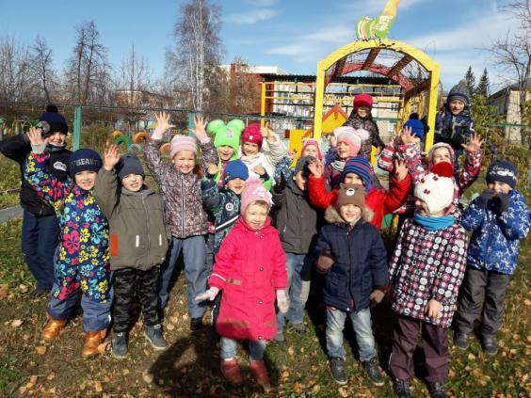
Занятие 9.04.19
Выбор места для огорода, определение расположения грядок и клумб
Подготовка территории для посадки растений
Беседа «Правила работы с инструментами»

Slide 12
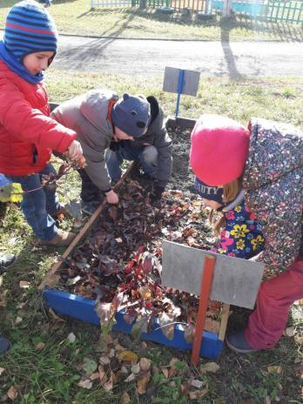
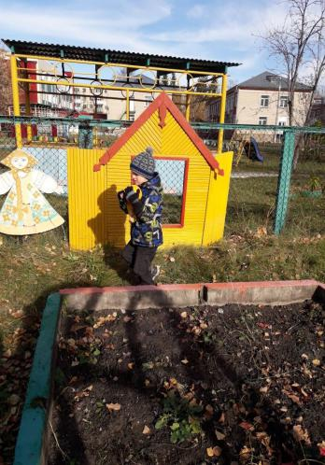
Занятие 16.04.19
Коллективные и индивидуальные трудовые поручения
Очистка грядок от прошлогодней листвы, подготовка земли
Разучивание потешек, пословиц, поговорок, стихов, связанных с огородом, овощами и фруктами

Slide 13
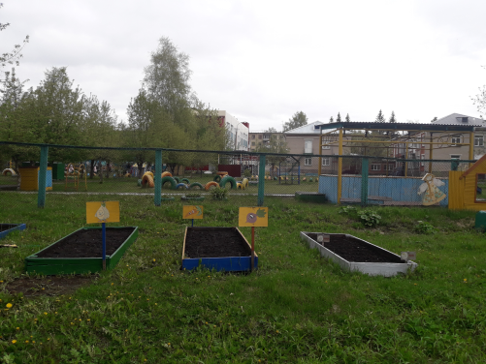
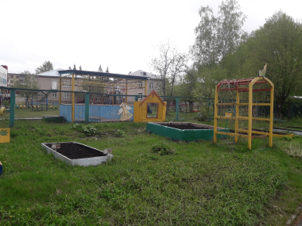
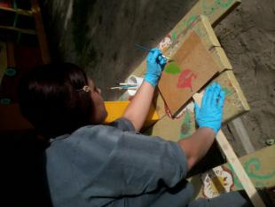
Занятие 23.04.19
Выполнение основных работ:
- выкопать землю (родители),разрыхлить
Ознакомление детей с алгоритмом по уходу за растениям
Изготовление таблиц-указателей с названиями и датой посадки

Slide 14
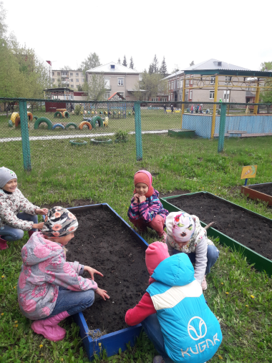
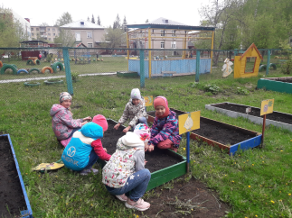
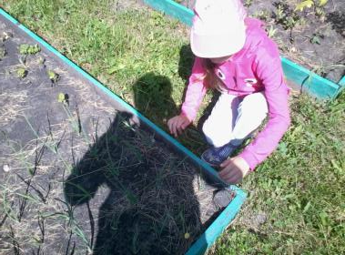
Занятие 30.04.19
Рассматривание семян растений, посадка семян цветов
Высаживание рассады овощей на грядки
Составление графика полива огорода, организация дежурства

